Slide 1
Отечественные и зарубежные космонавты, космическая техника, астрономия.
Выполнила: Круглова Анастасия Павловна (16 лет) ученица 10-го класса МБОУ «СОШ №9» с.Хвалынка, Спасского района, Приморского края Руководитель:Рой Роман Николаевич – учитель истории

Slide 2
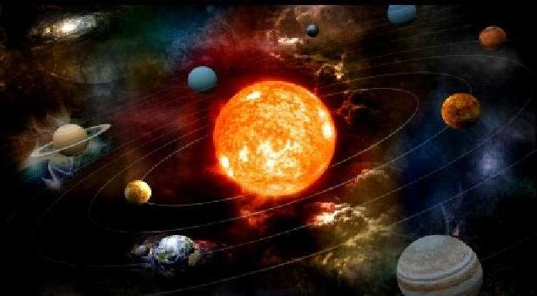
Астрономия
Астроно́мия — наука о Вселенной, изучающая расположение, движение, строение, происхождение и развитие небесных тел и образованных ими систем. Астрономия — одна из древнейших наук. Доисторические культуры и древнейшие цивилизации оставили после себя многочисленные астрономические артефакты, свидетельствующие о знании ими закономерностей движения небесных тел.

Slide 3
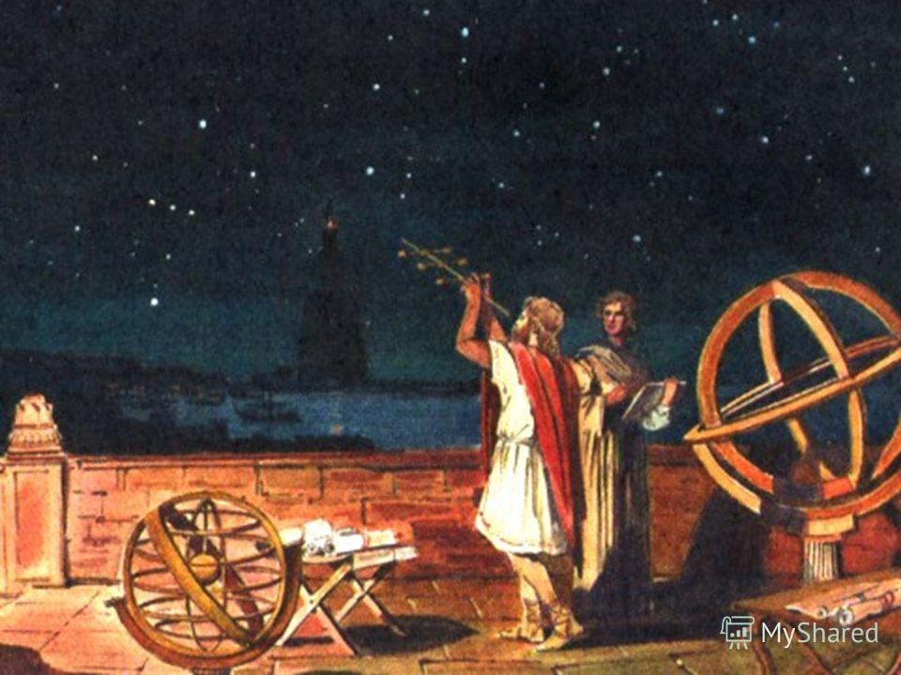
История астрономии
С тех пор как на Земле существуют люди, их всегда интересовало то, что они видели на небе. Ещё в глубокой древности они заметили взаимосвязь движения небесных светил по небосводу и периодических изменений погоды. Астрономия тогда была основательно перемешана с астрологией. Окончательное выделение научной астрономии произошло в эпоху Возрождения и заняло долгое время.

Slide 4
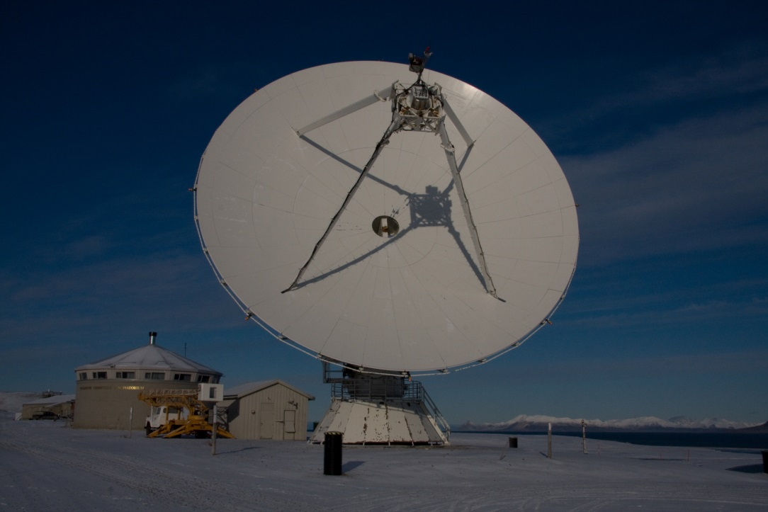
Основными задачами астрономии
Изучение видимых, а затем и действительных положений и движений небесных тел в пространстве, определение их размеров и формы.
Изучение строения небесных тел, исследование химического состава и физических свойств (плотности, температуры и т. п.) вещества в них.
Решение проблем происхождения и развития отдельных небесных тел и образуемых ими систем.
Изучение наиболее общих свойств Вселенной, построение теории наблюдаемой части Вселенной — Метагалактики.

Slide 5
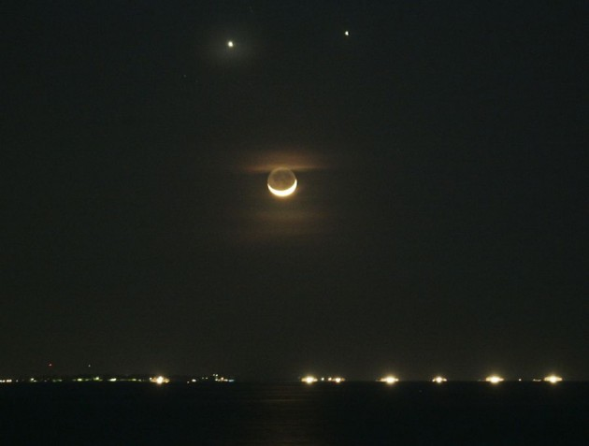
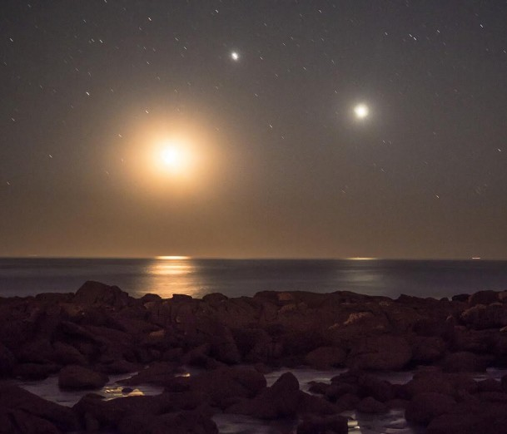
Истоки космонавтики
Космос всегда привлекал людей своей загадочностью. Эти далекие звезды, мерцающие в ночном небе, будоражили сознание людей на протяжении многих веков. Вырастали различного рода мифы и легенды, которые жили в сознании людей вплоть до Нового времени.

Slide 6
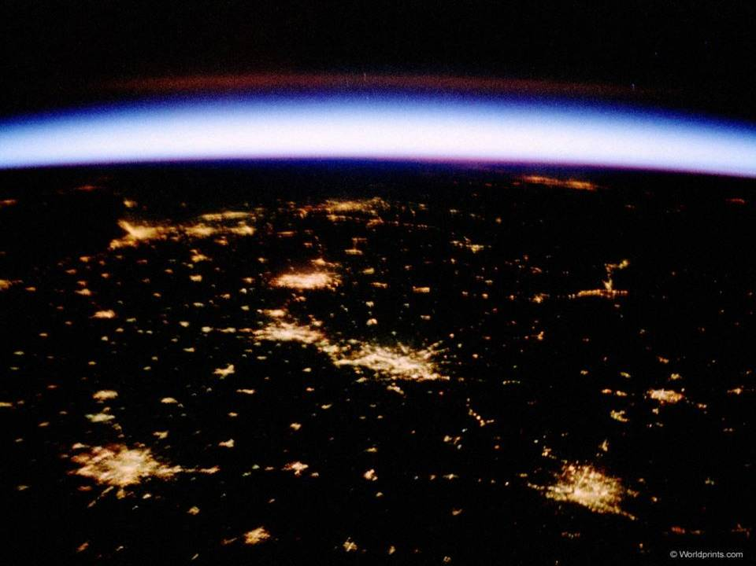
У истоков космонавтики
Космонавтика, как и любая другая область науки и техники, переживала все положенные ей фазы развития, наиболее емко определенные такой формулировкой: «От живого содержания к абстрактному мышлению и от него к практике…». В начальном этапе этого «живого содержания» и «абстрактного мышления» видное место занимает работа одного из пионеров мировой ракетной техники русского изобретателя и революционера Н.И.Кибальчича. Он разработал проект реактивного летательного аппарата.

Slide 7
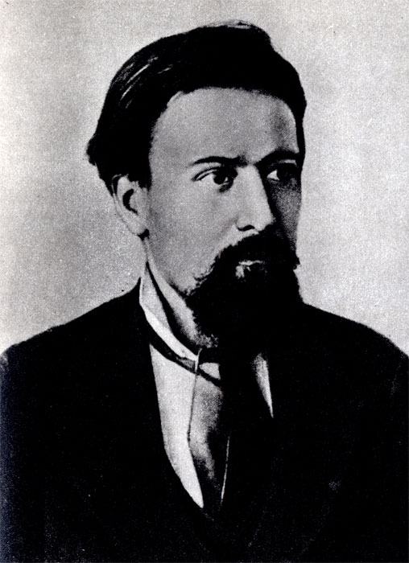
Разработки космических аппаратов
23 марта 1881 года Н.И. Кибальчич, находясь в заключении, выдвинул идею ракетного летательного аппарата с качающейся камерой сгорания для управления вектором тяги. За несколько дней до казни Кибальчич разработал оригинальный проект летательного аппарата, способного совершать космические перелёты. Его просьба о передаче рукописи в Академию наук следственной комиссией удовлетворена не была, проект был впервые опубликован лишь в 1918 году в журнале «Былое»

Slide 8
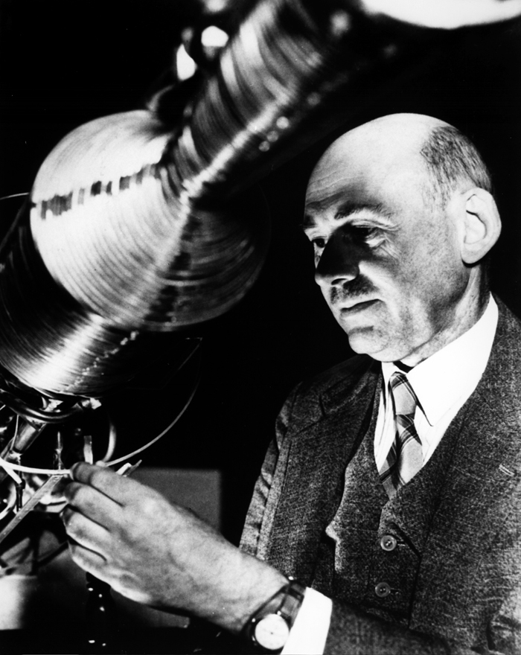
Ракетный двигатель
Американский ученый Роберт Годдард в
1923 году начал разрабатывать жидкостный ракетный двигатель и работающий прототип был создан к концу 1925 года. 16 марта 1926 года он осуществил запуск первой жидкостной ракеты, в качестве топлива для которой использовались бензин и жидкий кислород.

Slide 9
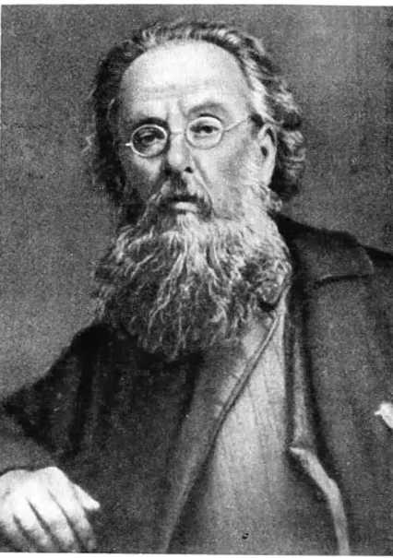
Идея ракет
Был одним из первых, кто выдвинул идею об использовании ракет для космических полётов. Ракету для межпланетных сообщений он спроектировал в 1903 году. Формула Циолковского, определяющая скорость, которую развивает летательный аппарат под воздействием тяги ракетного двигателя, и сегодня составляет важную часть математического аппарата, используемого при проектировании ракет, в частности, при определении их основных массовых характеристик.

Slide 10
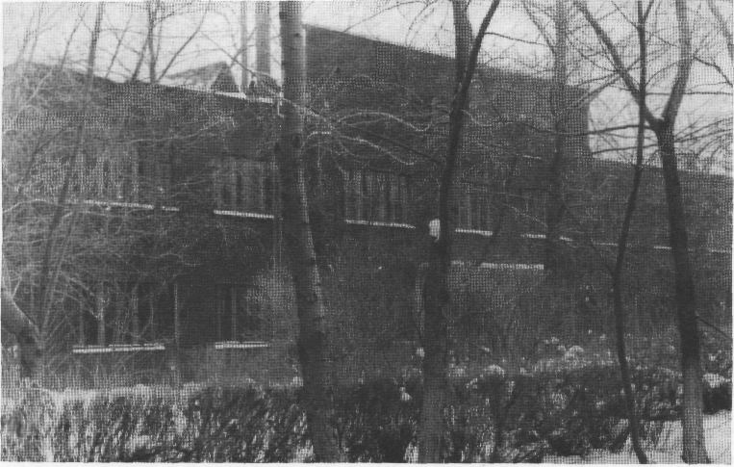
Развитие идеи ракетостроения
Работы Циолковского, Оберта и Годдарда были продолжены группами энтузиастов ракетной техники в США, СССР и Германии. В СССР исследовательские работы вели Группа изучения реактивного движения (Москва) и Газодинамическая лаборатория (Ленинград). В 1933 году на их базе был создан Реактивный институт (РНИИ).
Реактивный институт (РНИИ).

Slide 11
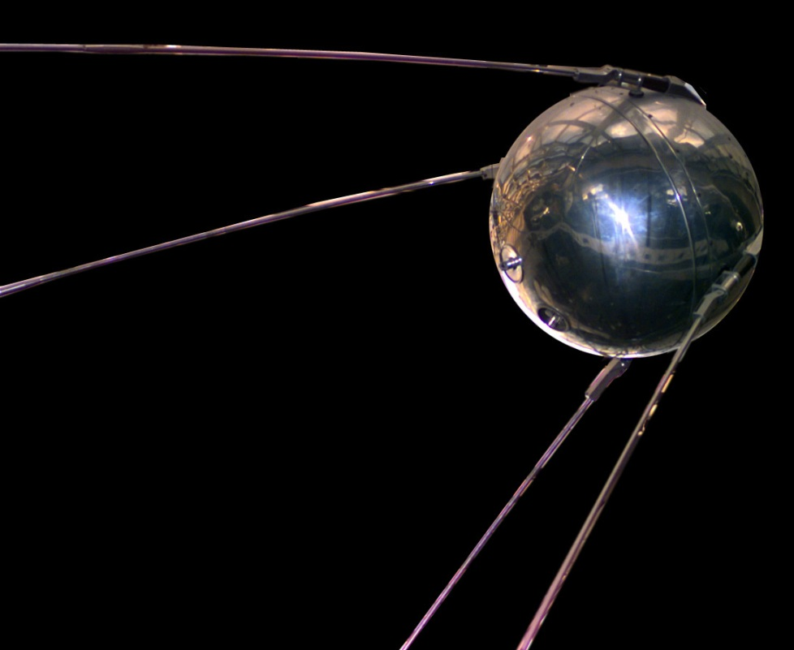
Спутники
Искусственные спутники Земли (ИСЗ ) запускались более чем 70 различными странами (а также отдельными компаниями) с помощью как собственных ракет-носителей (РН), так и предоставляемых в качестве пусковых услуг другими странами и межгосударственными и частными организациями. Первый в мире ИСЗ запущен в СССР 4 октября 1957 года (Спутник-1). Второй страной, запустившей ИСЗ, стала США 1 февраля 1958 года (Эксплорер-1).

Slide 12
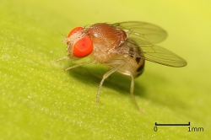
Первые полёты
Американцы отправили партию мушек в космос 20 февраля 1947 года на борту ракеты V2. Целью эксперимента было исследование влияния радиации на больших высотах. Мушки вернулись целыми и невредимыми в своей капсуле, которая успешно приземлилась с помощью парашюта.

Slide 13
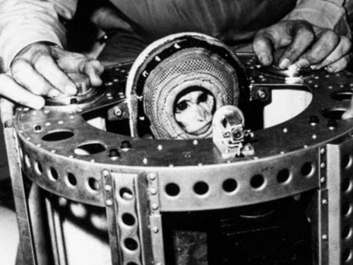
Первые полёты
Однако это был лишь суборбиральный полет, в который чуть позже на такой же ракете V2 отправилась обезьяна по кличке Альберт-2. К сожалению парашют капсулы Альберта-2 не раскрылся, и первое животное в космосе погибло при ударе о земную поверхность. Стоит добавить, что первым животным в космосе могла стать обезьяна Альберт (1), однако его ракета не долетела до условной границы космоса на высоте в 100 км.

Slide 14
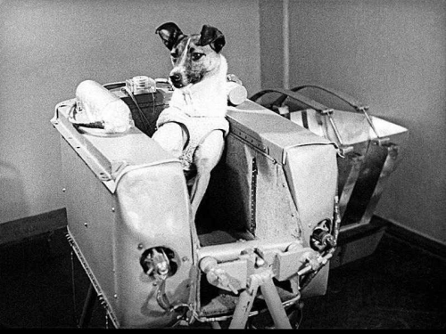
Первопроходцы-испытатели
Первые животные в космосе были лишь первопроходцами-испытателями, проложившими дорогу к первому в истории полету, выведшему животное на орбиту Земли. Этим животным была собака Лайка, одна из самых известных собак-космонавтов. Она была запущена в космос на корабле Спутник-2 3 ноября 1957 года с космодрома Байконур. Это событие было огромным достижением, но, как бы это не было грустно, возвращение Лайки на Землю тогда не представлялось возможным и не планировалось. Во время полета через 5-7 часов после старта температура внутри капсулы превысила 40°C и собака погибла от стресса и перегрева, хотя ученые рассчитывали, что она проживет около 7 дней. Эти подробности не сообщались в СМИ, вместо этого говорилось, что Лайку усыпили на 7-й день полета. Сам космический аппарат сгорел в атмосфере на 162-й день миссии, 14 апреля 1958 года.

Slide 15
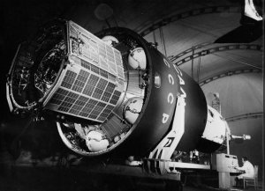
Первая орбитальная станция
Первая орбитальная станция «Салют», предназначенная для длительных полетов по орбите вокруг Земли, была запущена 19 апреля 1971 года. Мощная ракета «Протон» вывела на орбиту высотой от 200 до 222 километров над Землёй. Зашумели моторы, проснулись приборы, заработала радиосвязь с Землёй.
Орбитальная станция «Салют»

Slide 16
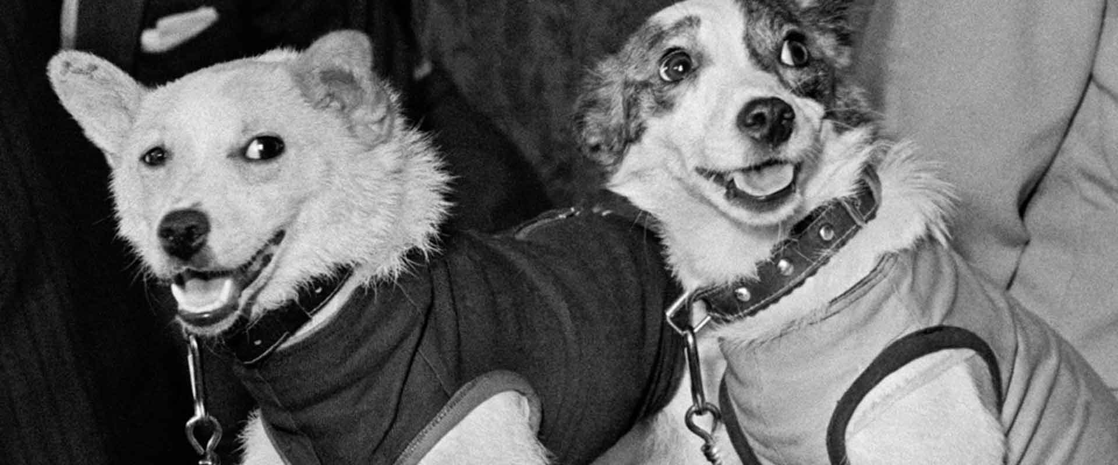
Белка и Стрелка
Первыми же животными, совершившими орбитальный полет и вернувшимися на Землю живыми, были те самые Белка и Стрелка. И вот 19 августа 1960 года космический аппарат «Спутник-5» вышел на орбиту, совершил 17 витков вокруг Земли и успешно приземлился. Мало кто знает, что на самом деле этих милых собачек звали Альбина и Маркиза, но перед началом эксперимента пришло указание заменить иностранные клички на советские.

Slide 17
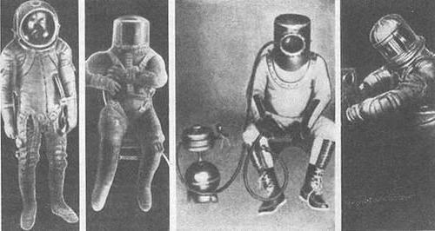
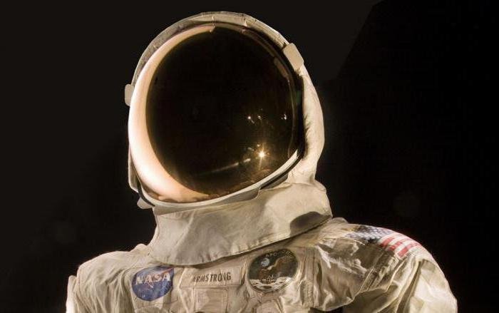
Разработки скафандров
В нашей стране космическими скафандрами занимался инженер Евгений Чертовский, который являлся сотрудником Института авиационной медицины. В течение девяти лет, с 1931 по 1940 г., он разработал 7 моделей герметичного снаряжения. Первым в мире советский инженер решил проблему подвижности. Дело в том, что при подъеме на определенную высоту скафандр раздувался. После этого пилот вынужден был прилагать большие усилия даже для того, чтобы просто согнуть ногу или руку. Именно поэтому модель Ч-2 была сконструирована инженером с шарнирами.

Slide 18
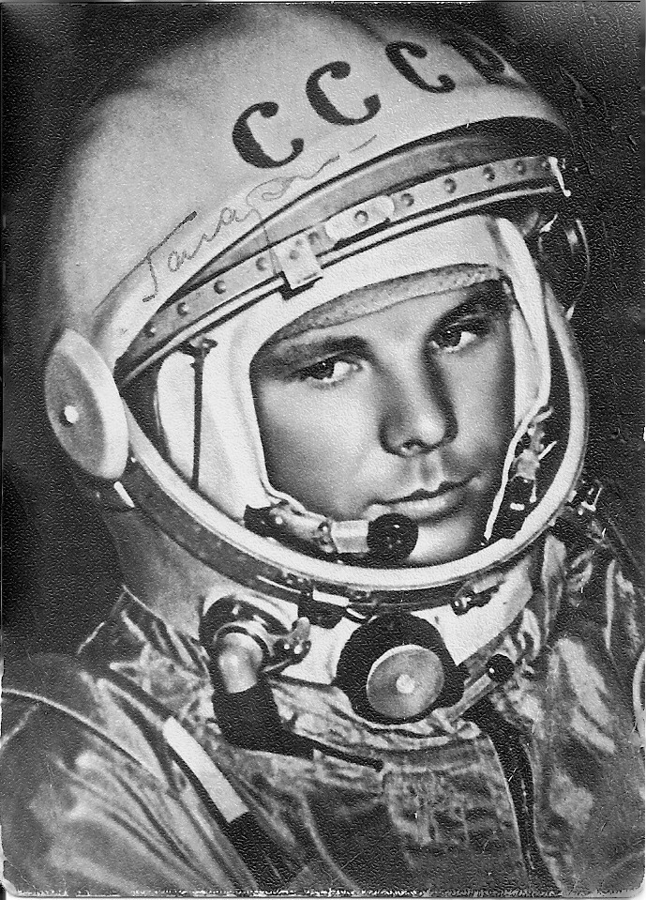
Первый полёт человека
12 апреля 1961 года — это дата, которая известна любому школьнику. В этот день впервые был осуществлен полет человека в космос. Именно тогда все люди Земли узнали от космонавта, что наша планета действительно круглая. Именно тогда, 12 апреля, побывал первый человек в космосе. Космический корабль «Восток-1» стартовал в 9 часов 7 минут с космодрома Байконур, на борту которого находился Юрий Гагарин. Его полет продолжался совсем недолго, всего 108 минут. Нельзя сказать, что он был полностью гладким. Во время полета возникали нештатные ситуации: происходил сбой связи; датчик герметичности, из-за которого не отсоединялся агрегатный отсек, не сработал; было и заклинивание скафандра.

Slide 19
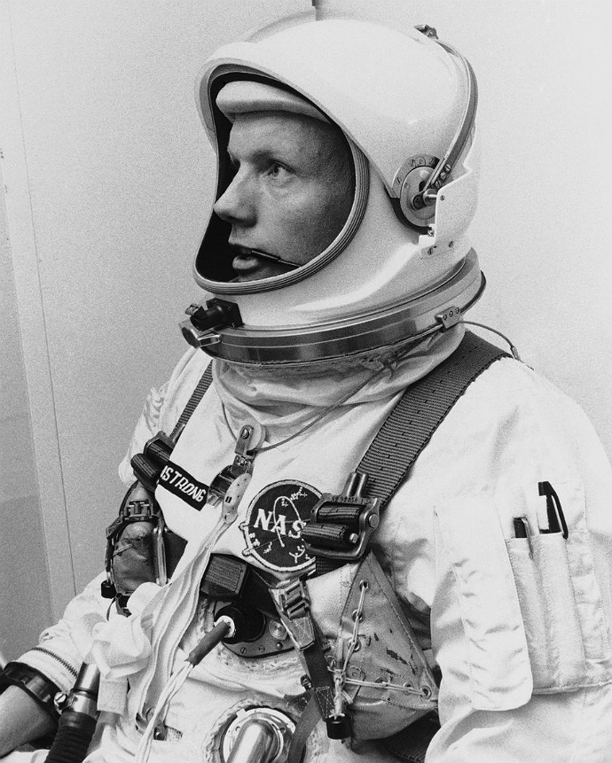
Высадка на Луну
Первым на лунный грунт ступил Нил Армстронг (командир корабля), через несколько минут вышел Эдвин Олдрин (пилот). Майкл Коллинз (ещё один пилот) ждал своих сослуживцев на орбите. Астронавтами был установлен американский флаг и приборы научной комплектации. Так, фиксируя каждую секунду, была произведена первая высадка людей на Луну. Дата выхода официально внесена в бортовой журнал и в исторические хроники всего мира: это всем известное 21 июня 1969 года.

Slide 20
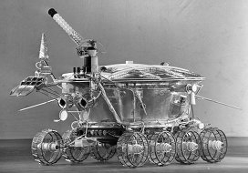
Первый луноход
17 ноября 1970 г. советской автоматической станцией "Луна-17" был доставлен на поверхность Луны самоходный аппарат "Луноход-1", предназначенный для комплексных исследований лунной поверхности. Создание лунохода было поручено Машиностроительному заводу им. С.А. Лавочкина (ныне НПО им. С.А. Лавочкина) и ВНИИ-100 (ныне ОАО "ВНИИТрансмаш").

Slide 21
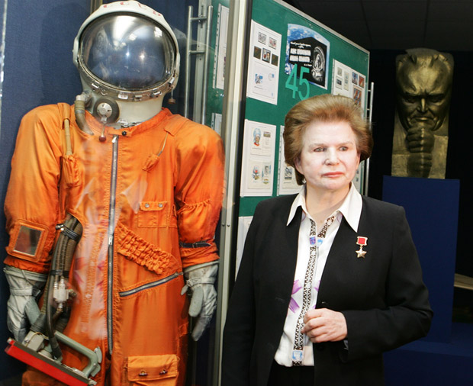
Первая женщина-космонавт
Первая женщина-космонавт Валентина Терешкова совершила полет в космос 16 июня 1963 года на корабле «Восток-6». Кроме того, Терешкова — единственная женщина, совершившая одиночный полет, все остальные летали только в составе экипажей.

Slide 22
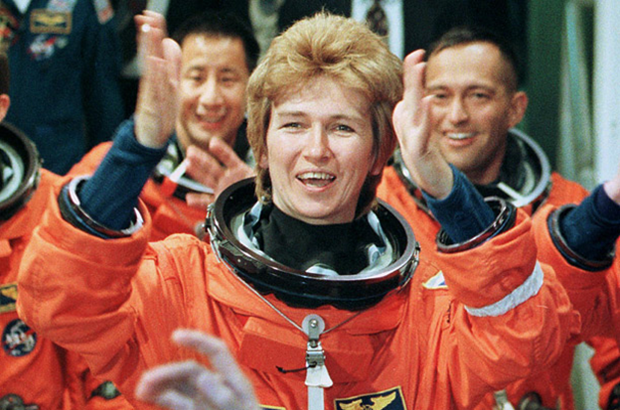
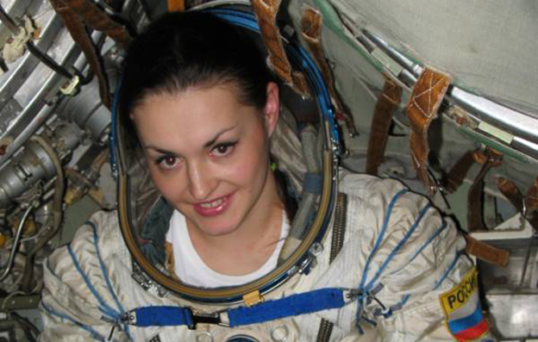
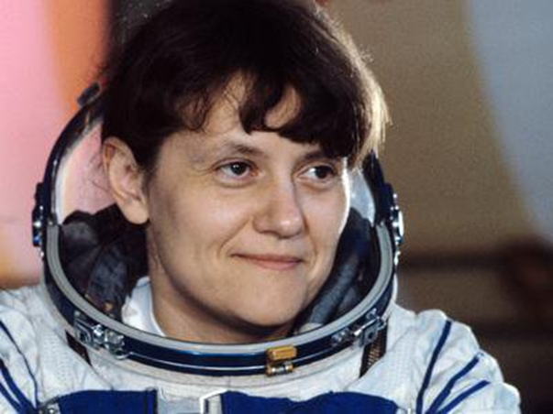
Женщины- космонавты
Елена Кондакова
Елена Серова
Светлана Савицкая

Slide 23
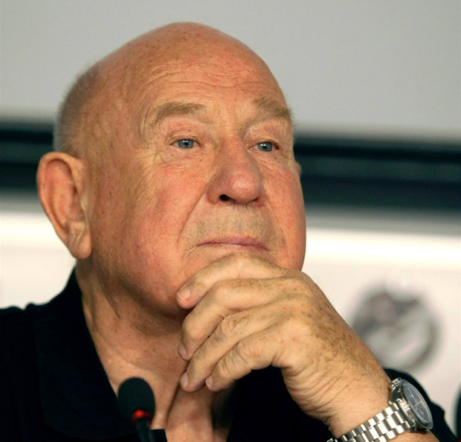
Алексей Леонов
Алексей Леонов — первый человек, который вышел в открытый космос 18 марта 1965 года. Продолжительность первого выхода составила 23 минуты, из которых вне корабля космонавт пробыл 12 минут. Во время пребывания в открытом космосе его скафандр разбух и препятствовал возвращению обратно в корабль. Войти космонавту удалось только после того, как Леонов стравил из скафандра лишнее давление, при этом залез он внутрь корабля вперед головой, а не ногами, как полагалось по инструкции.

Slide 24
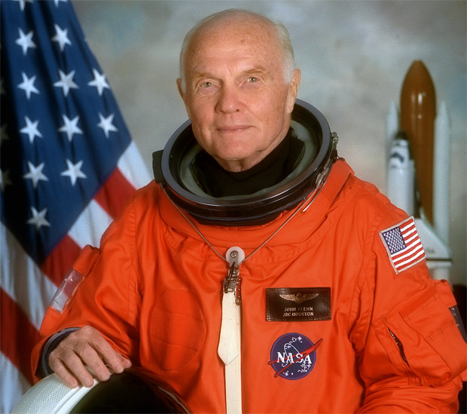
Самый пожилой космонавт
Самым пожилым космонавтом, совершившим космический полет, считается американец Джон Гленн. Ему было 77 лет, когда он участвовал в полете на корабле «Дискавери STS-95» в октябре 1998 года. Кроме того, Гленн установил своего рода уникальный рекорд – перерыв между полетами в космос у него составил 36 лет (первый раз он был в космосе в 1962 году).

Slide 25
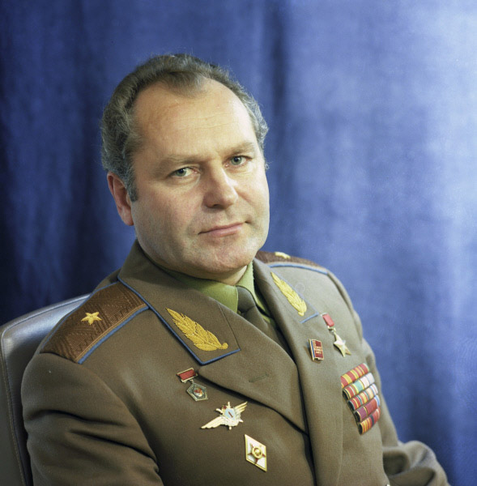
Самый молодой космонавт
Самым молодым космонавтом является Герман Титов, на момент полета ему было 25 лет. Кроме того, Титов также является вторым советским астронавтом в космосе и первым человеком, совершившим длительный (более суток) космический полет. Полет длительностью 1 день 1 час космонавт совершил с 6 на 7 августа 1961 года.

Slide 26
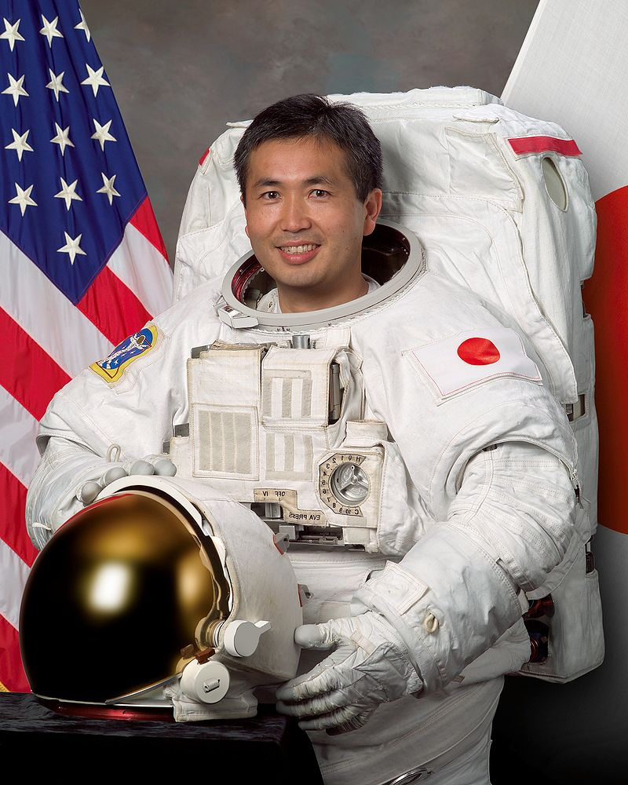
Японский астронавт
Кои́ти Вака́та род. 1 августа 1963 — японский астронавт, офицер ДжАКСА, ветеран четырёх миссий НАСА Спейс шаттл, участник пяти экспедиций на Международной космической станции. Первый японский командир тридцать девятого экипажа МКС.

Slide 27
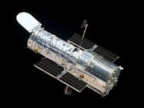
Космический телескоп «Хаббл»
Космический телескоп «Хаббл» — автоматическая обсерватория на орбите вокруг Земли, названная в честь Эдвина Хаббла. Телескоп «Хаббл» — совместный проект НАСА и Европейского космического агентства; он входит в число Больших обсерваторий НАСА.

Slide 28
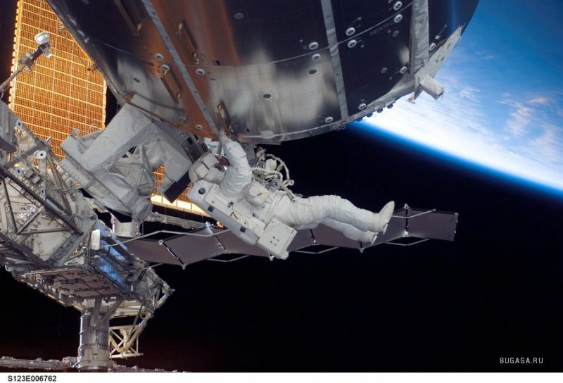
Современная космонавтика
Современная космонавтика — одно из главных направлений ускорения научно-технического прогресса. Она решает важнейшие задачи в области глобальной связи, навигации, метеорологии, исследования природных ресурсов, экологического контроля и одновременно оказывает влияние на развитие таких передовых отраслей техники, как машиностроение, электроника, автоматика, вычислительная техника, материаловедение и др. Участие в космических исследованиях способствует приобщению к передовой технологии и международному сотрудничеству.

Slide 29
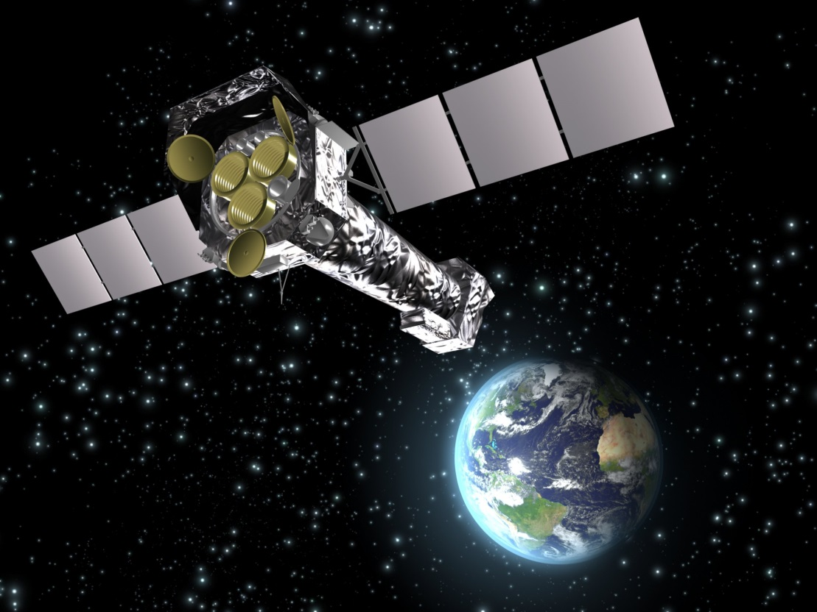
Международное сотрудничество в освоении космоса
Развернутая программа мирного сотрудничества, промышленного освоения космического пространства в интересах всего человечества — альтернатива милитаризации космоса. Космонавтика призвана содействовать решению современных проблем земной цивилизации, связанных с переходом к экономике информационного типа, обеспечением растущих энергетических потребностей, освоением новых безотходных технологий, глобальным экологическим контролем и охраной окружающей среды.

Slide 30
Используемые источники и литература
https://ru.wikipedia.org/wiki/Астрономия
http://epizodsspace.narod.ru/bibl/znan/2-90/tks.html
http://fishki.net/2041824-krupnejshie-kosmicheskie-teleskopy.html
http://spaceon.ru/istoriya-sozdaniya-iskusstvennyx-sputnikov-zemli/
https://ria.ru/spravka/20101117/295093399.html
http://ency.info/earth/vstrecha/94-
http://fb.ru/article/260953/skafandryi-kosmonavtov-naznachenie-ustroystvo-pervyiy-skafandr
https://docviewer.yandex.ru/?url=http%3A%2F%2Fru.iszf.irk.ru%2Fimages%2F1%2F19%2FBinalievR.pdf&name=BinalievR.pdf&lang=ru&c=58d87703450b&page=5
http://fb.ru/article/230914/pervaya-vyisadka-cheloveka-na-lunu-data-istoriya-imena
http://fb.ru/article/203358/pervyie-lyudi-v-kosmose-vyihod-pervogo-cheloveka-v-kosmos
http://fb.ru/article/195769/pervyie-jivotnyie-v-kosmose-belka-i-strelka-sobaki-kosmonavtyi
http://www.tavika.ru/2013/04/kosmonavt.html
http://universeru.com/2013/02/pervye-zhivotnye-v-kosmose/
https://ru.wikipedia.org/wiki/Животные_в_космосе
http://www.bolshoyvopros.ru/questions/198642-pochemu-ljudej-privlekaet-kosmos.html
http://asyan.org/potr/День+космонавтики+2011a/part-3.html
http://nsportal.ru/ap/library/literaturnoe-tvorchestvo/2011/12/24/u-istokov-kosmonavtiki
http://fishki.net/2041824-krupnejshie-kosmicheskie-teleskopy.html
https://ru.wikipedia.org/wiki/Астрономия#/media/File:20m_radio_telescope_Ny-%C3%85lesund.jpg
https://ru.wikipedia.org/wiki/Список_космических_телескопов
https://ru.wikipedia.org/wiki/Хаббл_(телескоп)
https://news.yandex.ru/yandsearch?text=телескопы%20на%20орбите%20земли%20история&lr=75&rpt=nnews2&rel=rel&grhow=clutop&from=serp
https://ru.wikipedia.org/wiki/Искусственный_спутник_Земли#/media/File:Sputnik_asm.jpg
http://www.letopis.info/themes/cosmonautics/pervaja_v_mire_orbitalnaja_stancija.html

